Slide 1
Präsentation
Bla bla bla

Slide 2



Joel Weissenberger
Infos
Arbeit
Hobbys

Slide 3
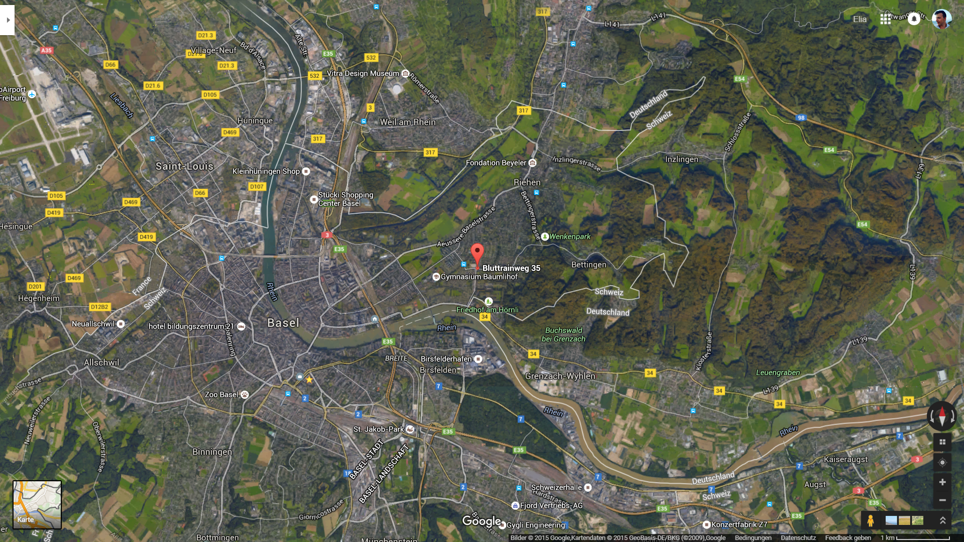
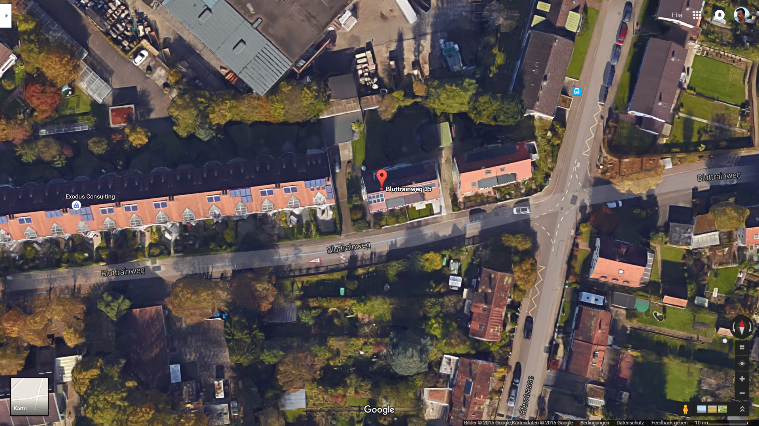
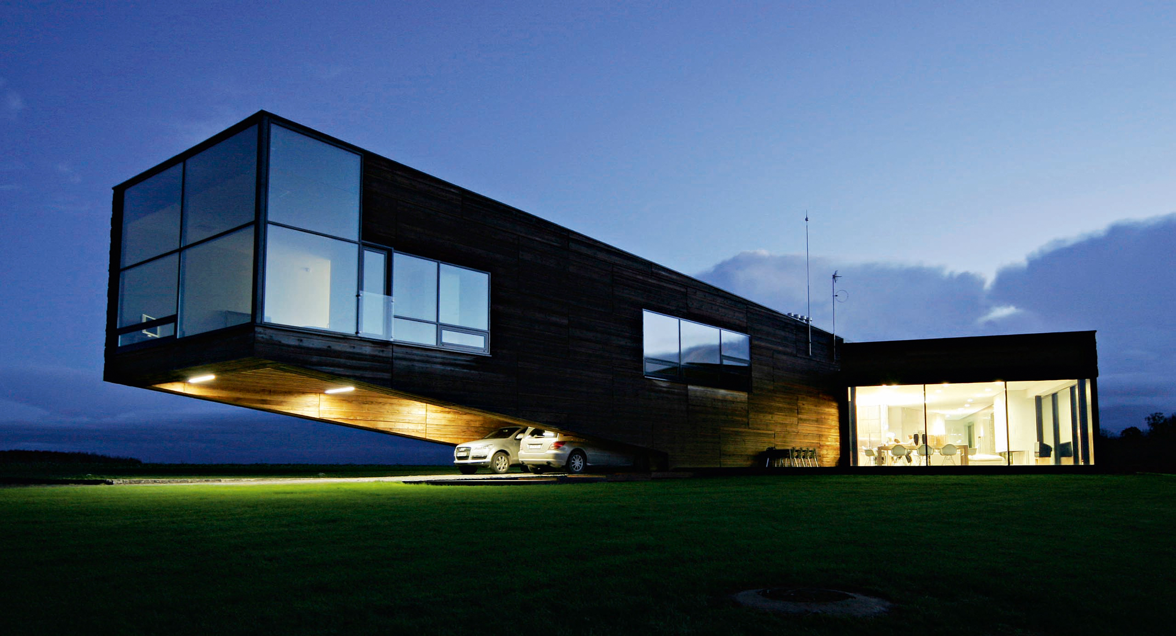
Infos

